Slide 1


Slide 2


Slide 3
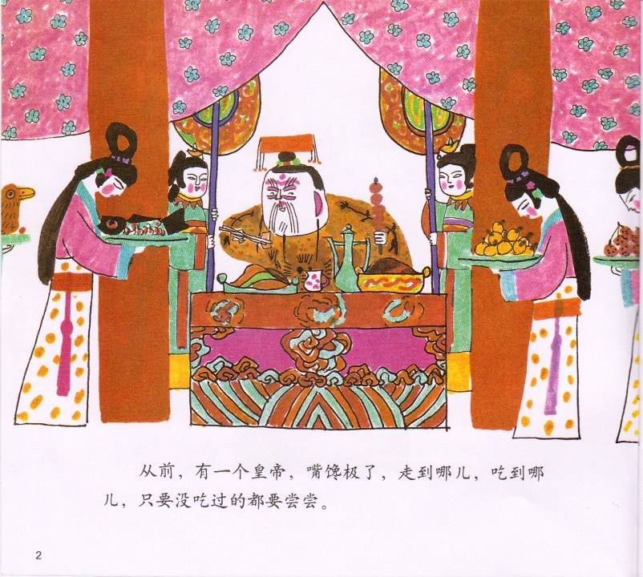

Slide 4


Slide 5


Slide 6


Slide 7


Slide 8
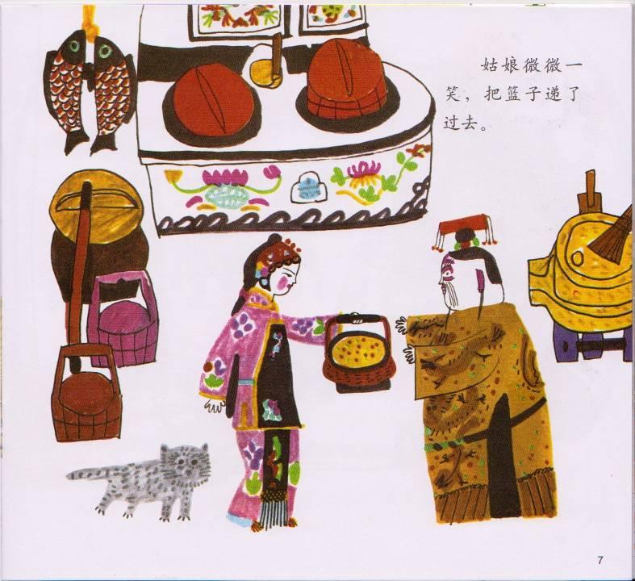

Slide 9
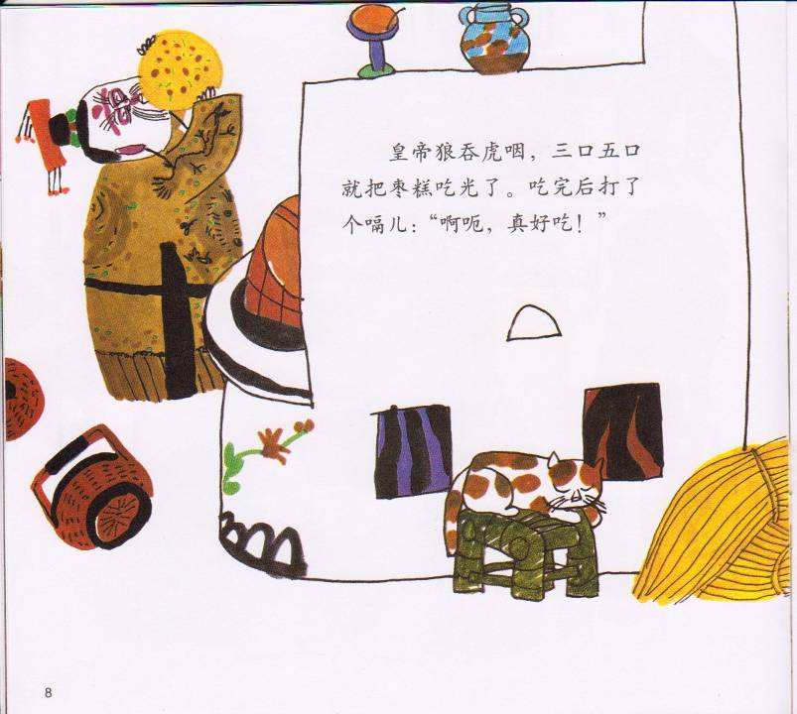

Slide 10


Slide 11
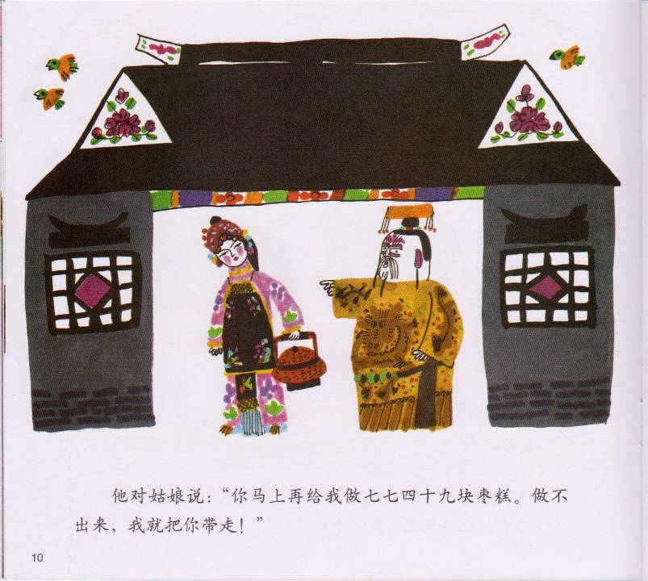

Slide 12


Slide 13
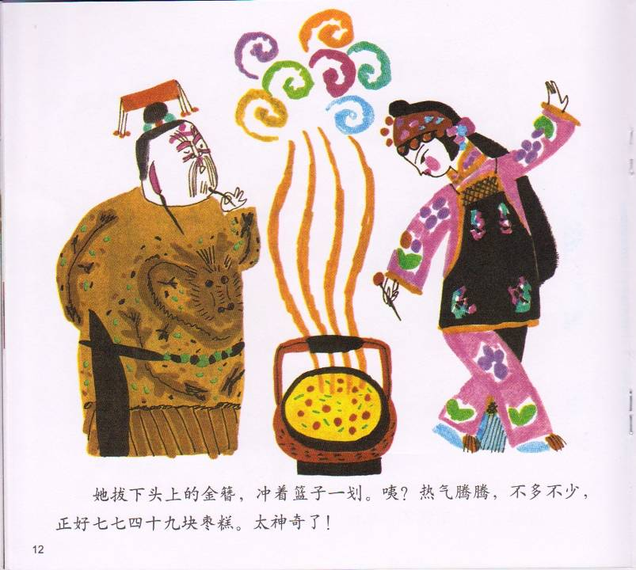

Slide 14


Slide 15
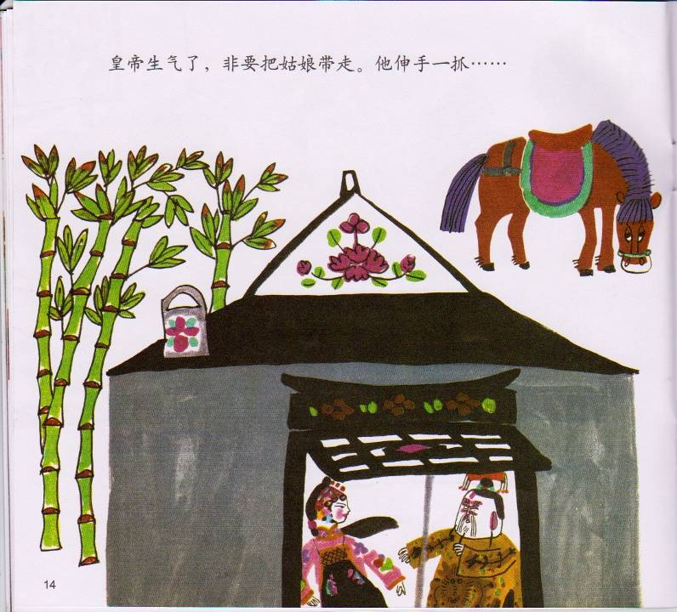

Slide 16


Slide 17
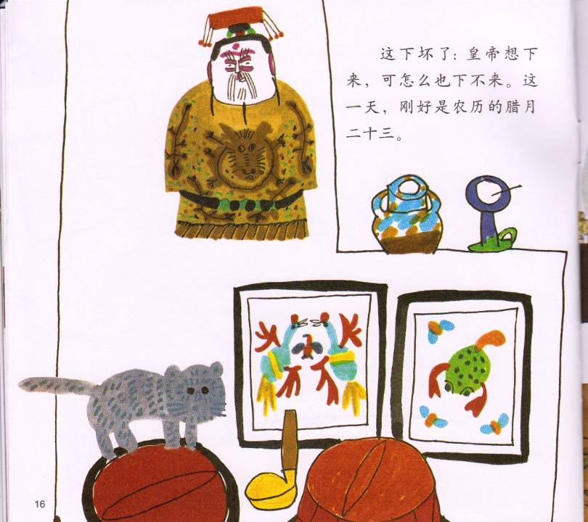

Slide 18
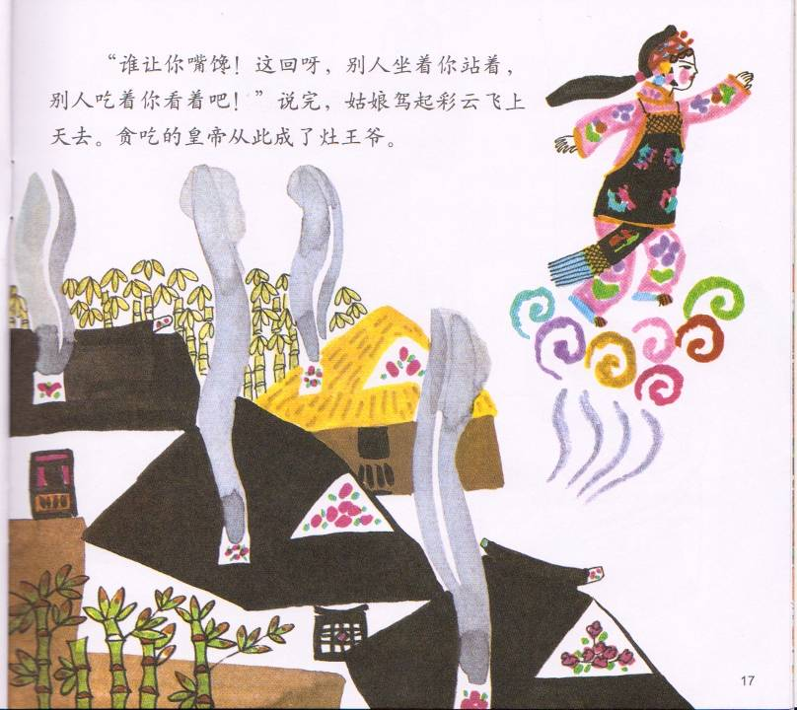

Slide 19
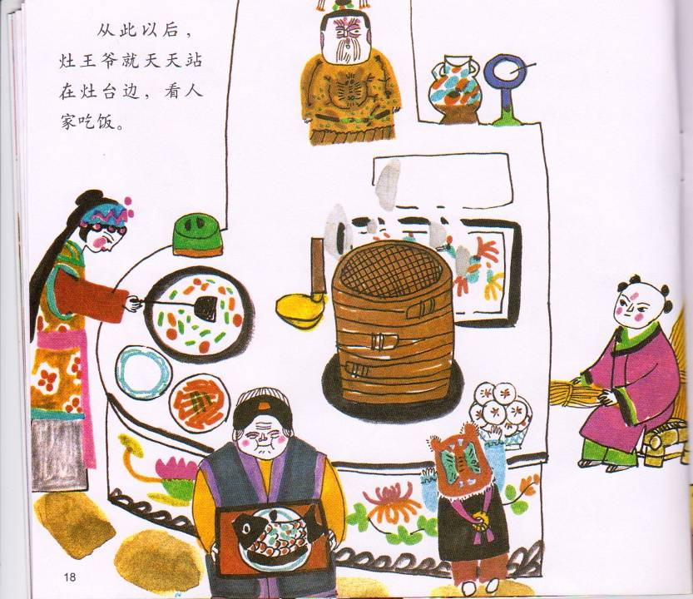

Slide 20
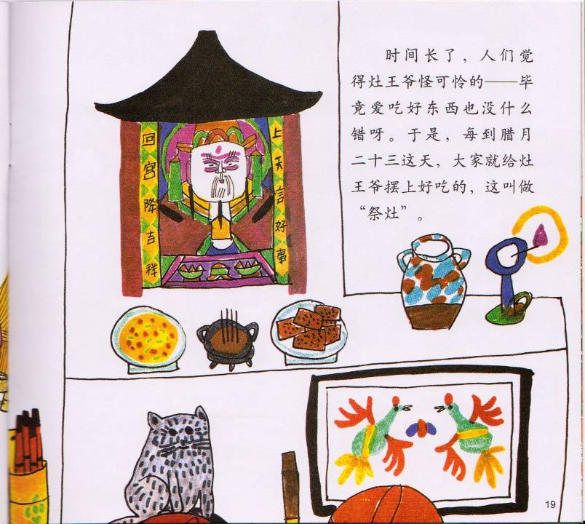

Slide 21
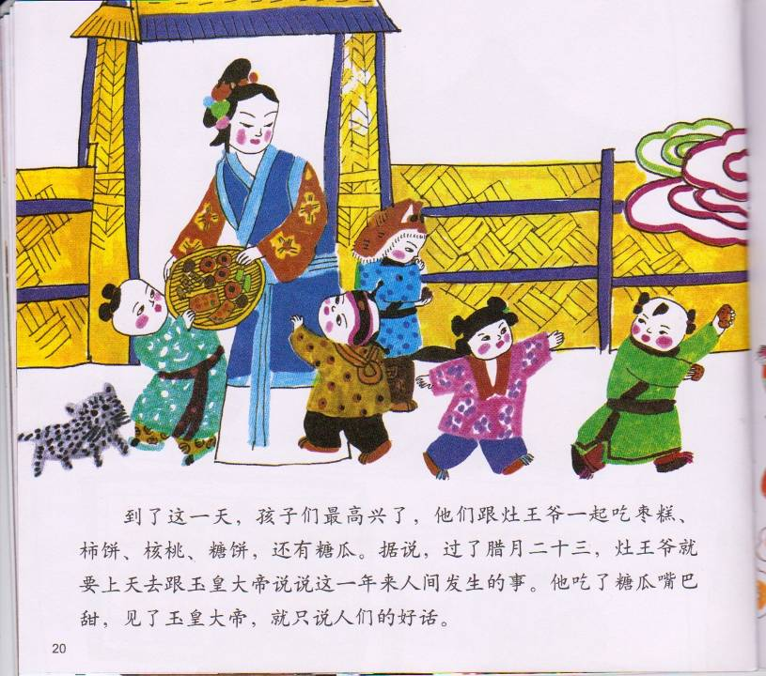

Slide 22


Slide 23
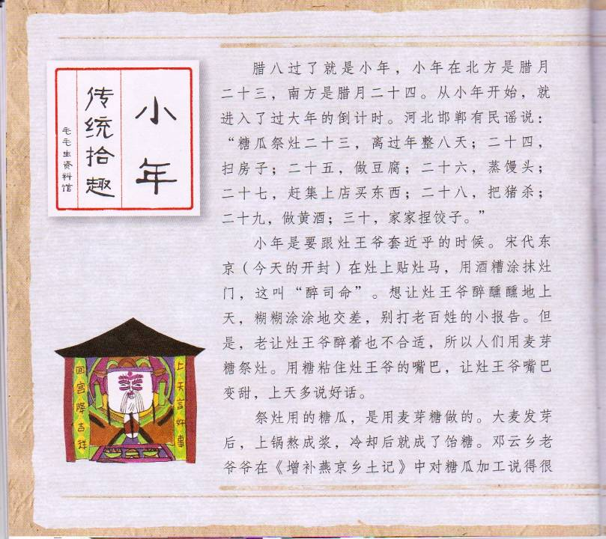

Slide 24
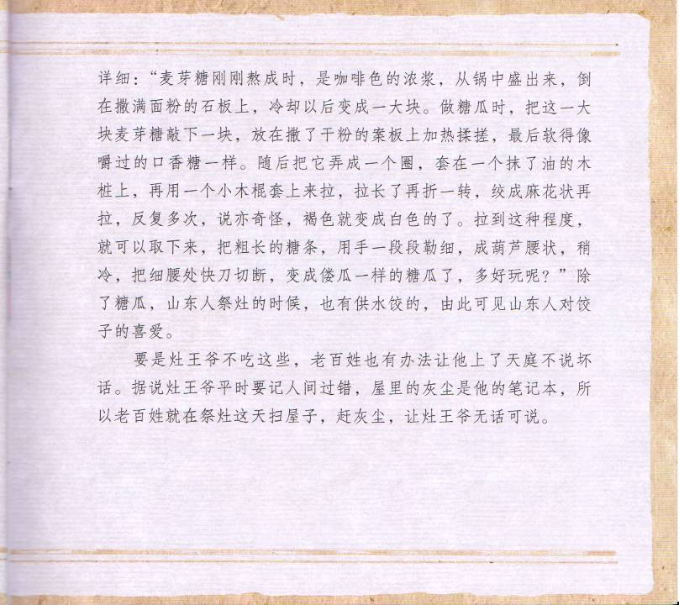

Slide 25
本电子版内容均来源于网络，本书版权归原作者所有，任何组织和个人不得用于商业行为，喜欢本书，请购买正版纸版图书。
编辑分享阿蕊爸
QQ:215352712
2013.2.5
***********************************************************
更多资料分享 欢迎关注：
新浪微博 @涛-声依旧007
地址： http://weibo.com/u/2186160861
新浪微刊
地址： http://kan.weibo.com/2186160861
腾讯微博 @AlonePsyche
地址：http://t.qq.com/AlonePsyche

